Slide 1
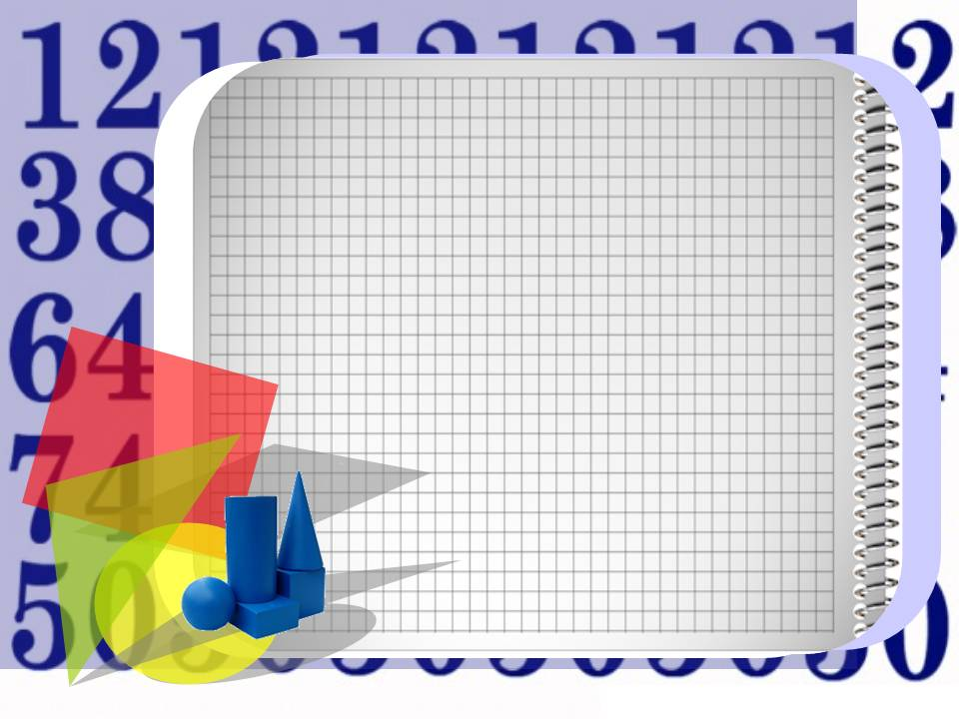


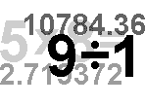
Жүйріктен жүйрік озар,
жарысқанда
5-7 сыныптар

Slide 2


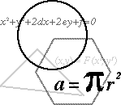
Сабақтың мақсаты:
:Білімділігі Оқушылардың математикаға деген қызығушылығын арттыру, математикалық ойлау қаблетін дамыту, алған білімдерін тереңдету есептеу дағдыларын жетілдіру.
Дамытушылық Оқушыларға өз бетінше жұмыс бере отырып, есептер шығарыуда алған білімдерін қолдана білу,шығармашылық қабілетін дамыту.
Тәрбиелігі Оқушыларды жауапкершілікке, ұқыптылыққа, белсенділігікке,еңбекке тәрбиелеу.

Slide 3

Ойынның барысы:
1. “Математикалық сұрақтар”
2. “Ойлан, тап”
3. “Қас - қағым сәт!”
4. “Эстафеталық есептер”
5. “Басқатырғыш”
6. “Қорытындылау кезеңі”

Slide 4




Математикалық сұрақтар
2-ге бөлінбейтін
сандар не деп
аталады?
Бір жылда неше ай,
неше апта,неше
күн бар?
Қандай сандар
10-ға бөлінеді?
Бір-бірі мен қиылыс-
пайтын түзулер?
1/2-ге кері сан?
225 қай санның
квадраты?

Slide 5
«Ойлан, тап»
«Ойлан, тап»
Заңдылықтар
10
20
30
40
50
Формулалар
10
20
30
40
50
Логика
10
20
30
40
50
Ережелер
10
20
30
40
50

Slide 6

Сұрақ белгісінің орнында тұрған санды тап
Молодец!
9; 10; 12; 15; ?
Жауабы: 19

Slide 7
Сұрақ белгісінің орнында тұрған санды тап
16 | 15 | 17 | 14 | ?
32 | 33 | 31 | 34 | ?
Жауабы: 18
30

Slide 8
Сұрақ белгісінің орнында тұрған санды тап
3 | 7 | 12
2 | 6 | 11
9 | 13 | ?
Жауабы: 18

Slide 9
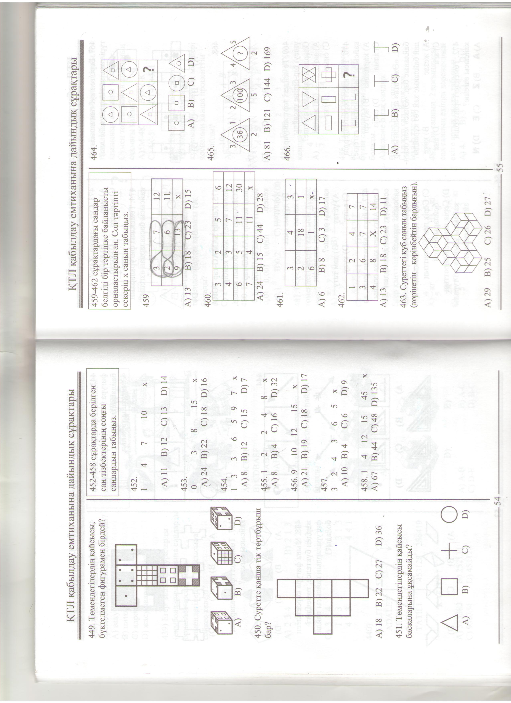
Сұрақ белгісінің орнында тұрған санды тап
Жауабы: 121

Slide 10
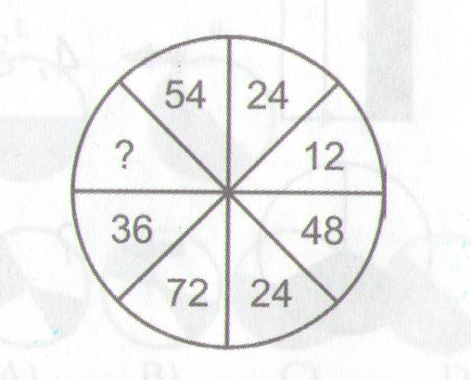
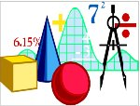
Сұрақ белгісінің орнында тұрған санды тап
Жауабы: 108

Slide 11
Торда 12 құс отыр. Оның 11-нен басқасы ұшып кетті? Торда қанша құс қалды?
Жауабы: 12

Slide 12
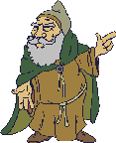
100 шөжек, 100 кг бидайды 100 күнде жейтін болса, 10 шөжек, 10 күнде қанша кг бидай жейді?
Жауабы: 1кг

Slide 13
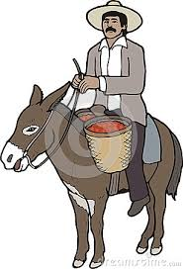
Адам есектен неге құлайды?
Жауабы: жерге

Slide 14
Біздікі болғанымен басқалар қолданатын нәрсе?
Жауабы: адамның есімі

Slide 15
Бөлмеде 2 ит, 3 құс, 1 шыбын бар. Осы жануарлардың бәрінің аяқтарын қосып есептегенде қанша болады?
18

Slide 16
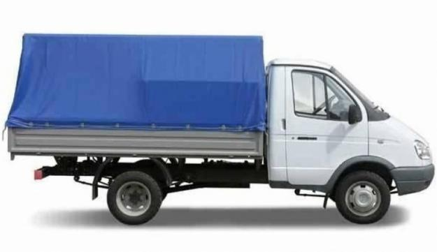
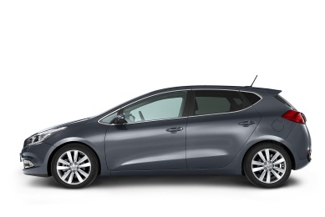
Екі қаладан бір мезгілде жеңіл машина мен жүк машинасы бір - біріне қарама - қарсы шықты. Жеңіл машина 80 км/сағ, ал жүк машинасы 60 км/сағ жылдамдықпен жүріп, олар 5сағаттан соң кездесті. Бастапқыда екі машинаның арасы неше км болған?
5 сағат
5 сағат
?
Жауабы:
700 км

Slide 17
Екі бекеттің арасын жүк машинасы сағатына 60 км жылдамдықпен 4сағат жүрді. Қайтар жолды ол осы жолды 5 сағат жүрді. Жүк машинасының қайтар жолдағы жылдамдығын тап.
Жауабы:
48 км/сағ

Slide 18
Қабырғалары 4дм және 8дм тіктөртбұрыштың периметрін тап.?
Жауабы:
24 дм

Slide 19
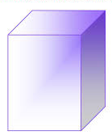
Кубтың көлемінің
формуласын атаңдар.
Жауабы: V=abc

Slide 20
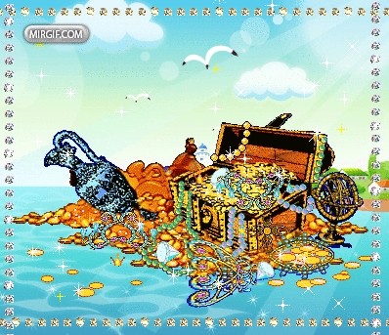
БОНУС +1

Slide 21
Санның бөлігін табу үшін - ...
Жауабы: санды осы бөлшекке көбейтеді

Slide 22
Аралас санды бұрыс бөлшекке айналдыру үшін - ...
Жауабы: бөлімін өзгеріссіз қалдырып, аралас санның бүтін бөлігін бөліміне көбейтіп, көбейтіндіге алымын қосып бөлшектің алымына жазады

Slide 23
Екі бөлшекті ортақ бөлімге келтіру үшін - ...
Жауабы: бөлшек бөлімдерінің ең кіші ортақ еселігін тауып, бөлшек бөлімдеріне бөліп толықтауыш көбейткішті тапқан соң, оны бөлшектің алымы мен бөліміне көбейту керек

Slide 24
Бөліндіні бөлшек түрінде жазу үшін - ...
Жауабы: бөлінгішті бөлшектің алымына, бөлгішті бөліміне жазу керек

Slide 25

20 ұпай!!!

Slide 26
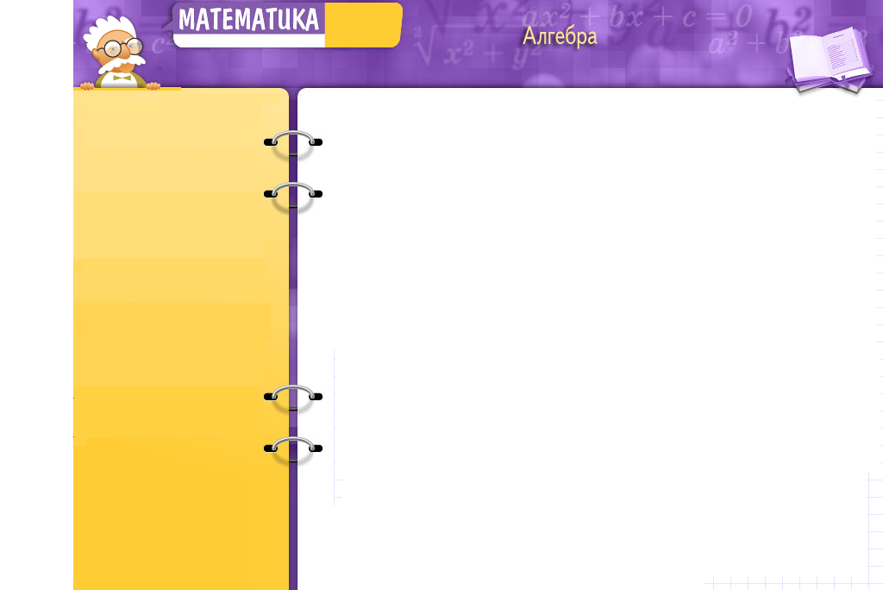
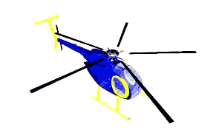
Қас-қағым сәт !

Slide 27
Тең қабырғалы үшбұрыштың бұрыштары неше
градусқа тең?
60
Екі санның қатынасы не деп аталады?
пропорция
Қандай сандар 5-ке бөлінеді?
0 мен 5-ке аяқталатын
сандар
14-тің квадраты неше?
196
Шеңбердің центрі арқылы өтетін хорда?
диаметр
Таңбалары әр түрлі сандардың көбейтіндісі?
теріс сан
Ең үлкен уақыт өлшемі?
ғасыр
Дәлелдеуді қажет етпейтін математикалық сөйлем.
теорема
Үшбұрыштың ішік бұрыштарының қосындысы
180
Тік бұрышты үшбұрыштың сүйір бұрышына қарсы жатқан қабырғасы
катет

Slide 28

Эстафеталық
есептер

Slide 29
1,2,3,4,5,6,7,8,9 cандары берілген. Сандардың орнын ауыстырмай “+” және “-” таңбасын тек ғана 3 рет қолданып нәтижесінде 100 шығатындай етіп орналастыр
Жауабы:123-45-67+89=100
987654321 сандарына нәтижесінде 99 шығу үшін «+» таңбасын қалай қоюға болады.
Жауабы: 9+8+7+65+4+3+2+1=99
135792468 сандарына нәтижесінде 18 шығу үшін «-« таңбасын қалай қоюға болады.
135-79-24-6-8=18

Slide 30
басқатырғыш

Slide 31
Амалдарды орындағанда XVIII ғасырда
“көбейту” және “бөлу” таңбаларын
ұсынған математик ғалымның аты есімі шығады.
Л
Е
Й
Б
Н
И
Ц

Slide 32

Барлық ойыншыларға
«жүйріктен жүйрік озар жарысқанда» ойнына қатысқаны үшін алғыс білдіреміз!
.

